Slide 1
从细胞的形态结构分析细菌与放线菌的菌落特征
——16级科二第5组

Slide 2
组员名单及分工
学号 | 姓名 | 分工
20162521013 | 周嘉敏（组长） | 资料收集、PPT制作
20162521021 | 李晓莹 | 资料收集、整理
20162521029 | 刘碧彤（汇报人） | 资料收集、课堂汇报
20162521108 | 迪拉热 | 资料收集、整理

Slide 3
细菌细胞
结构简单
没有成形的细胞核，没有膜结构的细胞器，例如线粒体和叶绿体
有细胞壁
有的细菌有鞭毛和荚膜

Slide 4
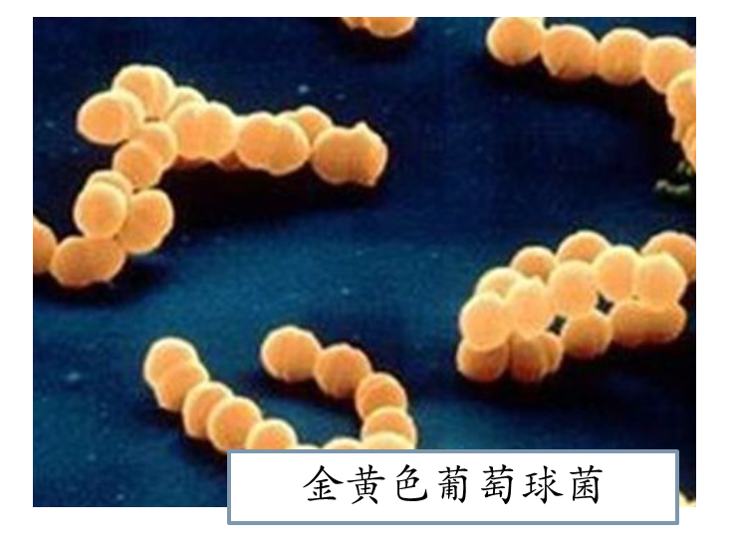

Slide 5
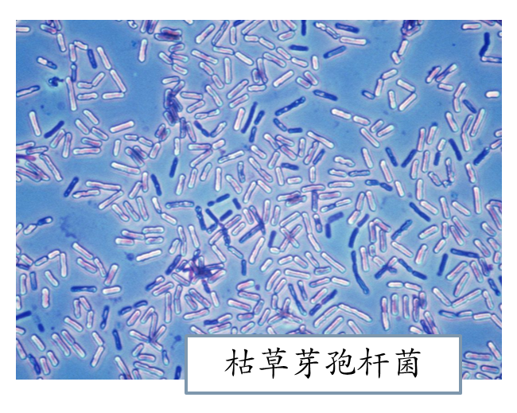

Slide 6
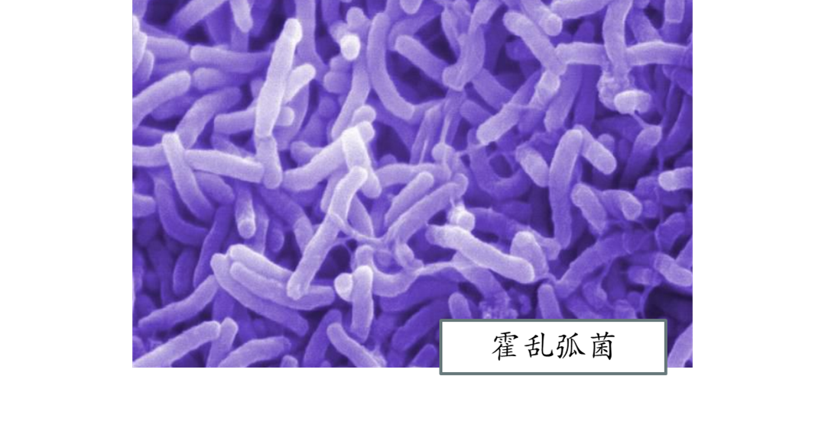

Slide 7
细菌菌落
细菌菌落常湿润、粘稠、光滑、较透明、易挑取、质地均匀
菌落正反面或边缘与中央部位颜色一致，边缘一般看不到细胞
与培养基不结合
菌落外观形态小而凸起、或大而平坦，个别有芽孢
菌落透明或稍透明，颜色多样
单个分散或有一定的排列方式

Slide 8
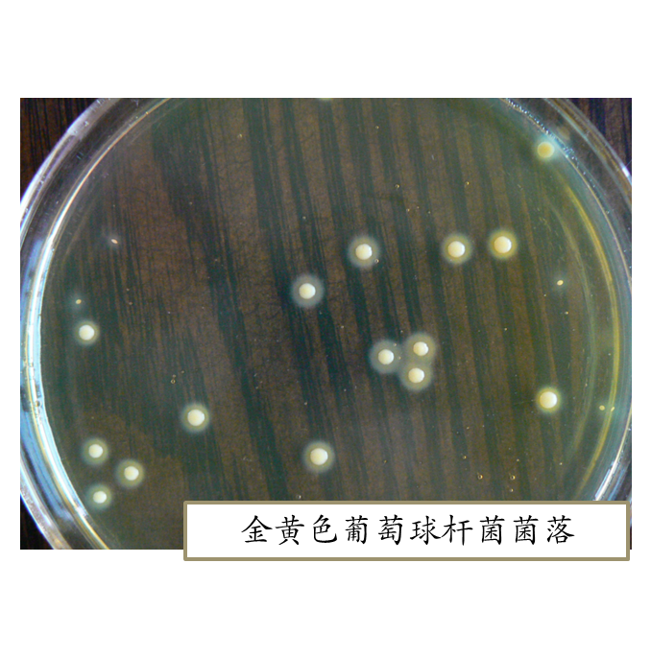

Slide 9
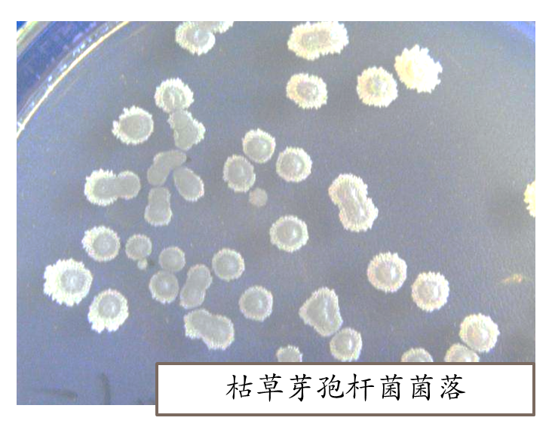

Slide 10
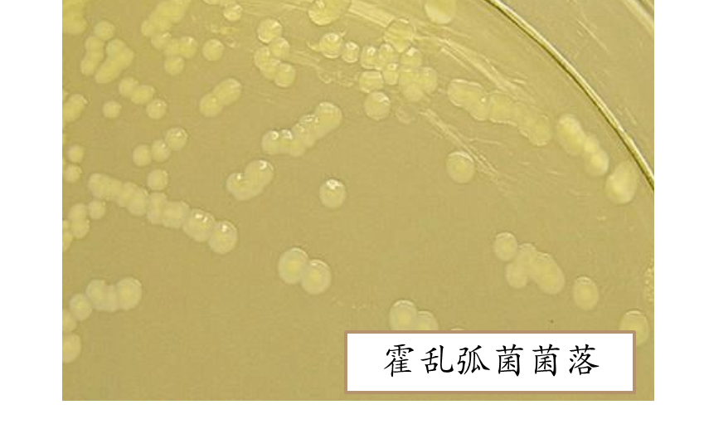

Slide 11
菌落特征和细菌细胞的结构密切相关
肺炎链球菌因具有荚膜就形成光滑型菌落，其表面光滑黏稠
不具荚膜的菌株形成的菌落为粗糙型，菌落表面干燥、有皱折

Slide 12
对应关系
细菌细胞
细菌菌落
单细胞
菌落较小
荚膜
光滑型、粗糙型菌落
鞭毛、菌毛
边缘不规则、易挑起
个体间充满水分
湿润、易挑起
球菌
隆起
产生色素
五彩斑斓

Slide 13
放线菌细胞
与细菌相似，都具备细胞壁、细胞膜、细胞质、拟核等基本结构。个别种类的放线菌也具有细菌鞭毛样的丝状体，但一般不形成荚膜、菌毛等特殊结构
放线菌的孢子在某些方面与细菌的芽孢有相似之处，都属于内源性孢子
细菌的芽孢仅是休眠体，不具有繁殖作用，而放线菌产生孢子则是一种繁殖方式
细胞相互关系是丝状交织，形态特征细而均匀

Slide 14
放线菌菌落
放线菌菌丝相互交错缠绕形成质地致密的小菌落，干燥、不透明、难以挑取
当大量孢子覆盖于菌落表面时，就形成表面为粉末状或颗粒状的典型放线菌菌落
由于基内菌丝和孢子常有颜色，菌落的正反面呈现出不同的色泽

Slide 15
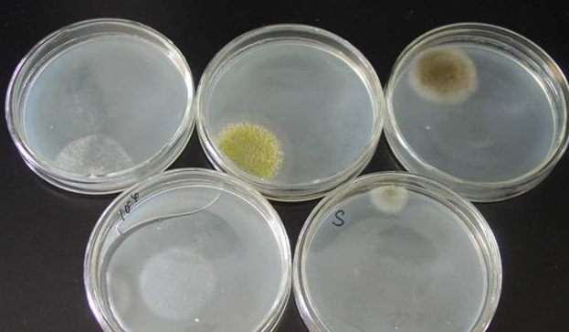

Slide 16
A
A:诺尔斯氏链霉菌
B:皮疽诺卡氏菌
C:游动放线菌
B
C

Slide 17
D
D:卡特利链霉菌
E:弗氏链霉菌
E

Slide 18
对应关系
放线菌细胞
放线菌菌落
菌丝细、分枝多、相互缠绕
不产生大量菌丝体
致密、表面绒状、干燥、有褶皱
粘着力差
孢子丝产生孢子，布满菌落
絮状、粉状、颗粒状
基内菌丝和孢子常有颜色
菌落的正反面呈现出不同的色泽
营养菌丝生于基内
结合紧密、不易挑起

Slide 19
参考文献
王伟东，洪坚平主编．微生物学：中国农业大学出版社，2015.08
郭庆宇. 放线菌资源开发与研究利用现状[J]. 成功:教育, 2012(11):274-274.
万云洋,赵国屏. 球类原核微生物[J/OL]. 微生物学杂志,:1-13(2017-04-18).
王怡德. 几种细菌染色方法的介绍[J]. 发酵科技通讯,1980,(01):34-36.
百度百科”细菌”、”放线菌”词条
放线菌数据库 http://www.micro.csdb.cn/db/fxj.php

